Slide 1




Электронная книга для детей
«Моя любимая
Игрушка»
Авторы:
творческий коллектив педагогов, родителей и детей МДОУ №5, «Брусничка», города Бодайбо, Иркутской области
2013

Slide 2

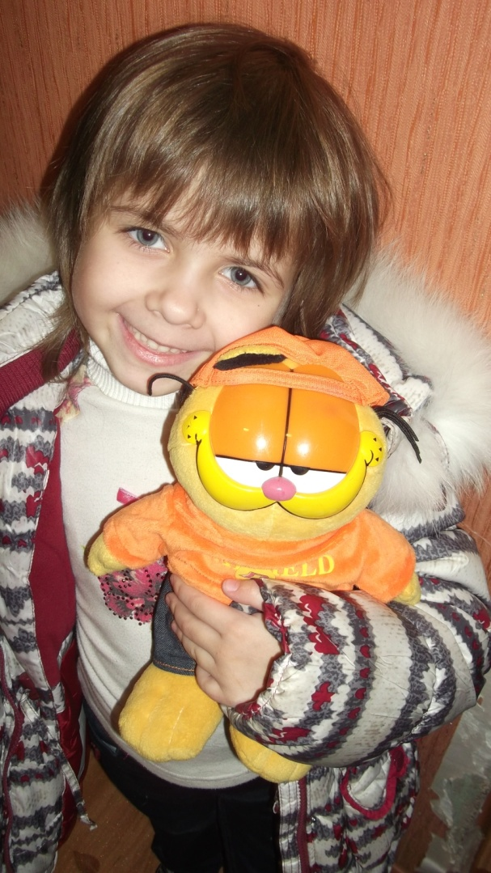
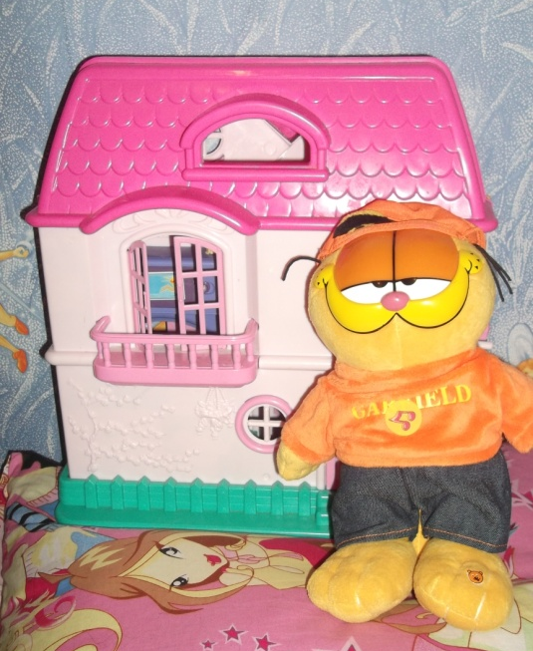

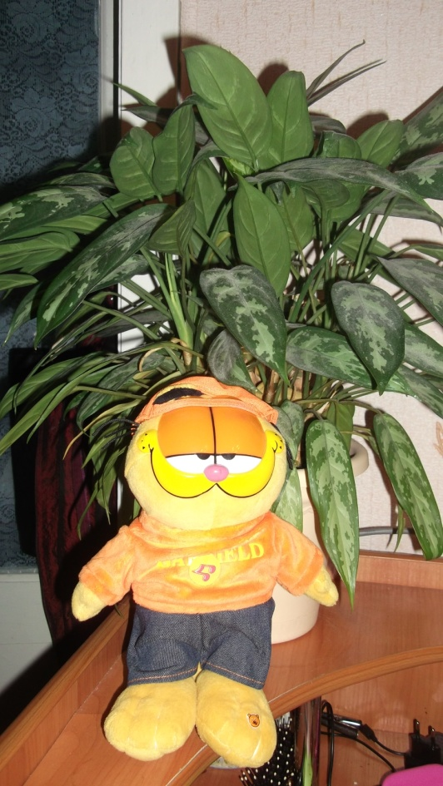

Меня зовут Аля, а моего игрушечного друга – Гарфилд. Это котенок, он рыжий и мягкий. Я люблю его брать на руки, если мне грустно, я прижму его к себе и мне сразу становится весело. Весело, потому что он щекочет меня своей мягкой шерсткой.
Однажды я пришла из детского сада и не могла его найти. Я везде посмотрела, а его не было, а потом…
Потом заглянула под свою машину, а он был там, наверное, его туда утащила моя кошка Ляля, она всегда у меня что-нибудь прячет, потому что хочет чтобы я с ней тоже играла.
А знаете ли вы?
Когда появились первые игрушки?
Как и сегодня, первой игрушкой ребенка в древности была погремушка. Она мало чем отличалась от современных погремушек, разве что материалами и техникой изготовления.

Slide 3
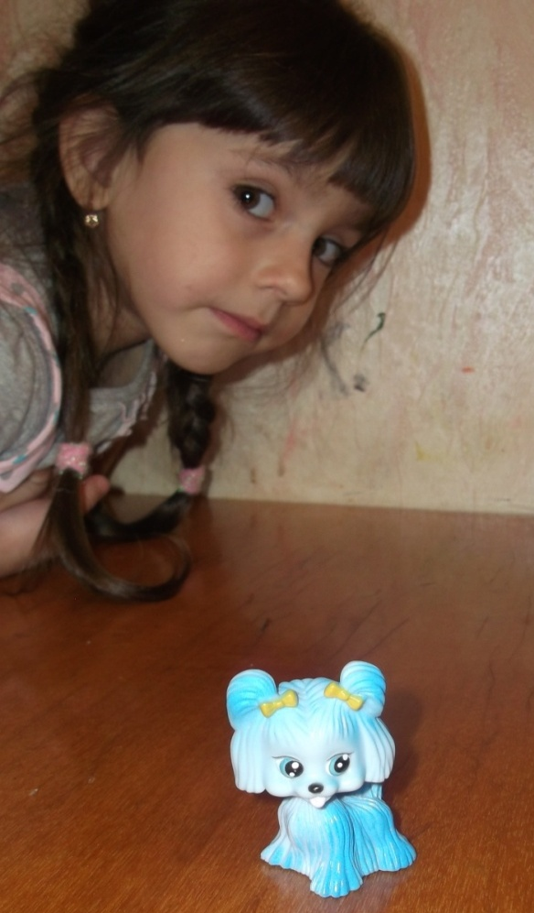

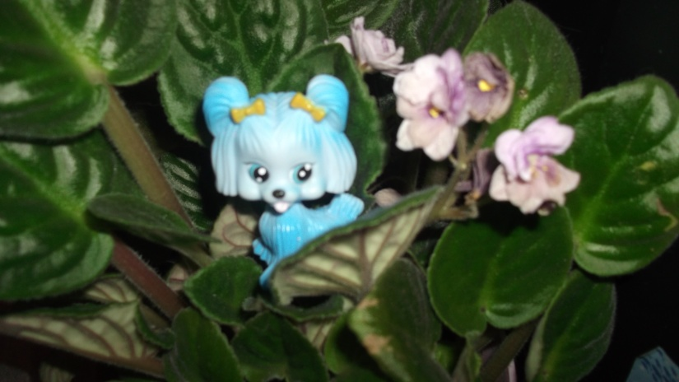
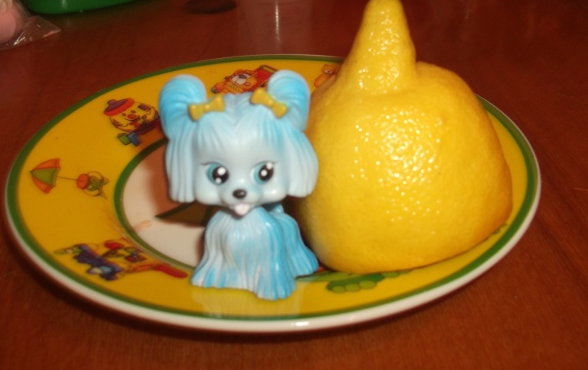
Меня зовут Таня, а мою любимую игрушку собачку – Голубка. Она появилась у меня осенью из магазина. Мне ее купила бабушка. Я сделала для нее домик, чтобы она уютно в нем жила. А еще у Голубки есть друзья, маленький щенок и собачки. Мне нравится за ней ухаживать, хотя она не совсем живая. Я кормлю ее и пою из мисочки детской.
Свою Голубку я люблю,
С ней играть весь день могу.
Если в прятки мы играем,
Голубке мама помогает.
Сначала спряталась в цветок,
Никто найти ее не мог. Потом на блюдце, за лимон,
Не собака – чемпион!
А знаете ли вы?
В Древней Греции и Риме погремушки дарили новорожденному в качестве оберегов: считалось, что своим шумом они отгоняют злых духов. Они изготавливались в форме различных животных: утки, лошади или свиньи, как эмблемы покровительства детям. Их делали полыми, а внутрь помещали камешки или шарики.

Slide 4
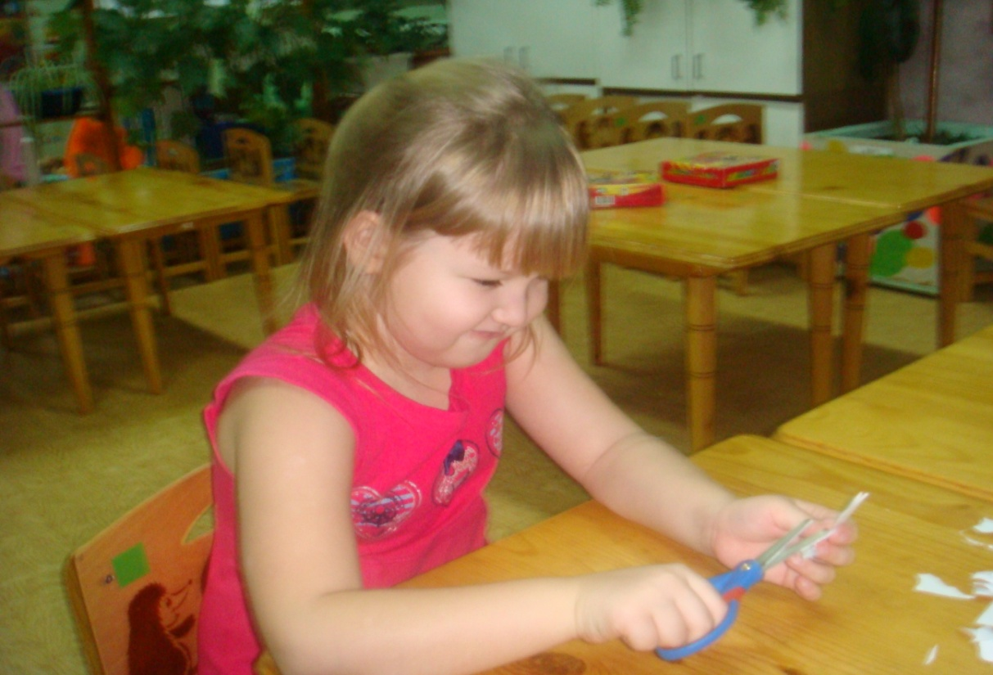
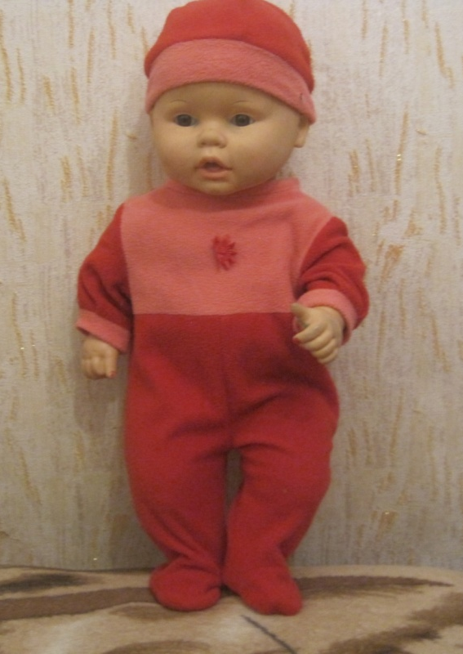

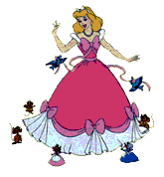
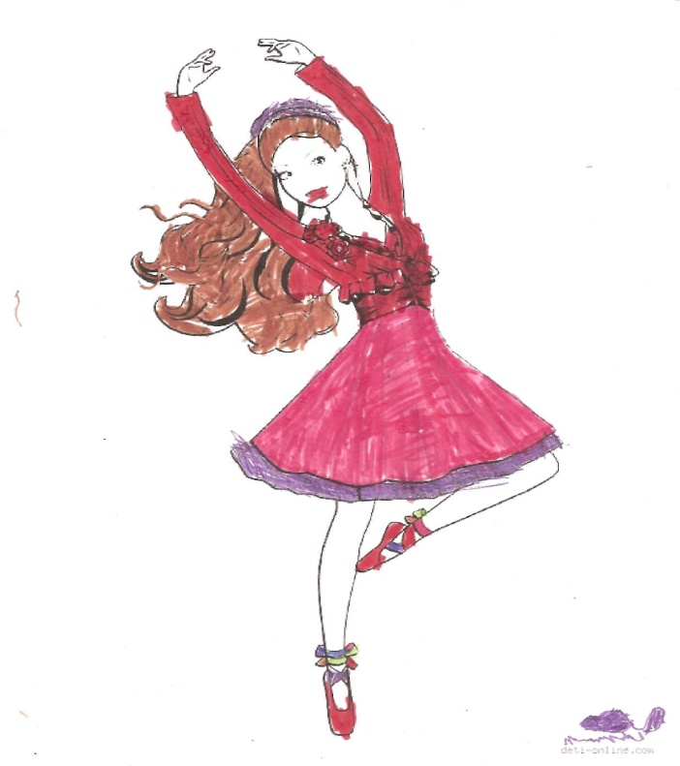
Я хорошая игрушка
Буду девочкам подружка,
Я могу сидеть в коляске,
Закрывать умею глазки.
Я прошу меня любить,
Не ронять меня, не бить.
(Кукла)
Моя любимая игрушка – это кукла, зовут ее Алиса, а меня – Диана.
Многие девочки любят Барби, Винкс, а я свою Алису! Я ее кормлю, купаю, катаю в коляске, ложу спать и пою ей песенки.
А знаете ли вы?
Что первые куклы были найдены в Египте. Их изготавливали из различных материалов.
Куклы были и простыми (в виде болванчика или чурбачка), и довольно сложными, искусно вырезанными со сложными прическами, и локтевыми и коленными суставами.

Slide 5
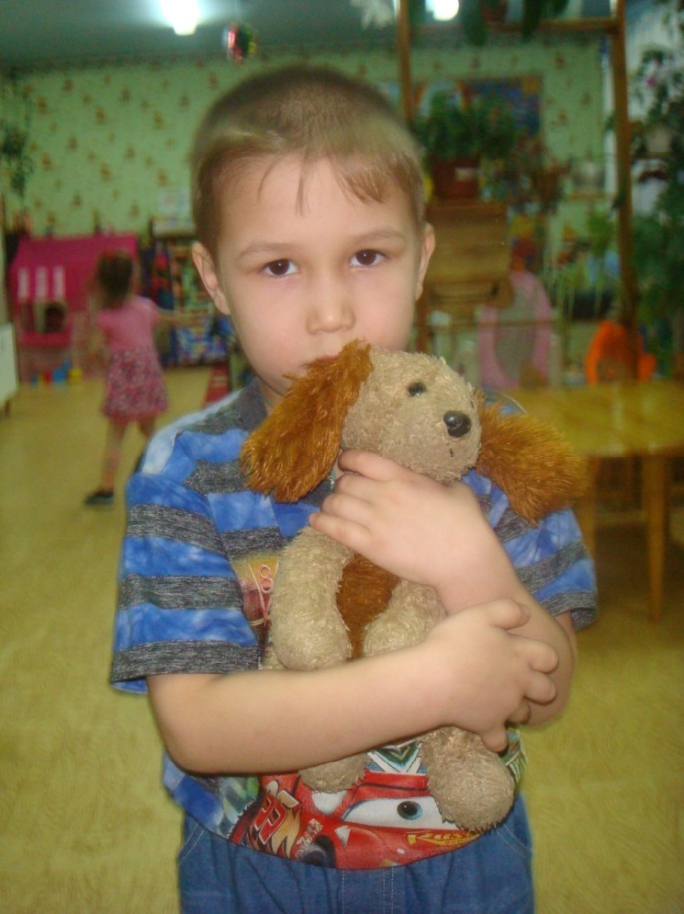
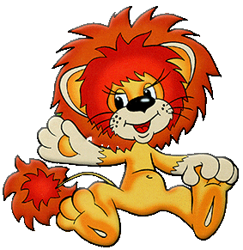
Я люблю тебя Лев,
Ты мой друг настоящий,
Витя любит конструктор,
У него самолет есть блестящий.
Много разных игрушек,
Больших и поменьше,
Есть солдатики, танки,
И много есть пушек.
Только Лев вот такой
У меня он один!
Я его так люблю и всегда рядом с ним!
Я Кирилл. Самая моя любимая игрушка с детства – это мягкая собачка по кличке Лев. У него грудка коричневая, а все тело серое. Я с ней люблю играть, потому что она любимая…
Мне ее давно принес Дед Мороз на новый год. Я проснулся утром, а она под елкой стоит и на меня смотрит, я подумал, что настоящая, а потом увидел, что игрушка. Но она все равно мне нравится. Я с ней играю в сыщика, она может со мной преступников искать, мне с ней не страшно, ведь она – Лев!
Мне нравится с ней засыпать и просыпаться.
А знаете ли вы? Что в Древнем Египте были популярны фигурки животных, сделанных из дерева. Там же впервые встречаются игрушки с несложным механизмом движения, который приводился в действие рукой ребенка с помощью проволочного механизма. В дальнейшем этот принцип конструкции использовали и русские мастера народной игрушки.

Slide 6
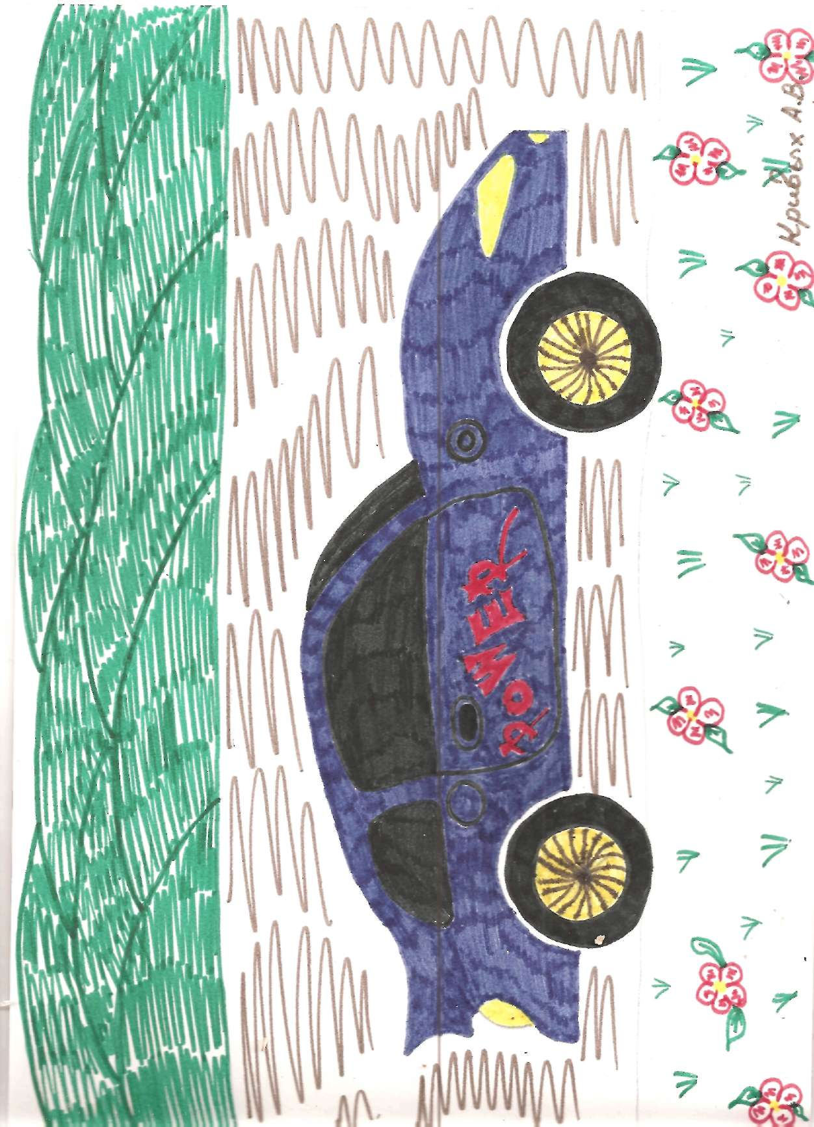
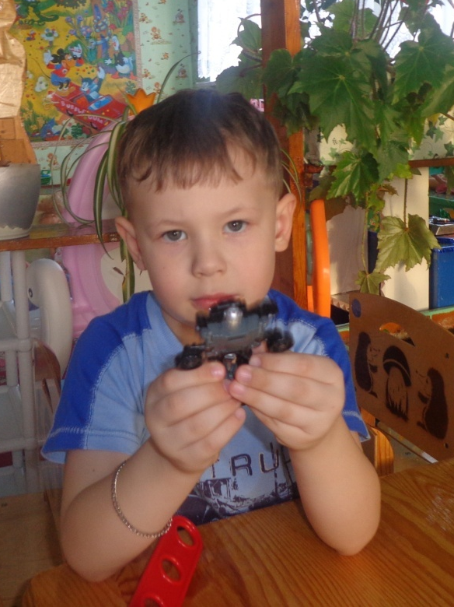

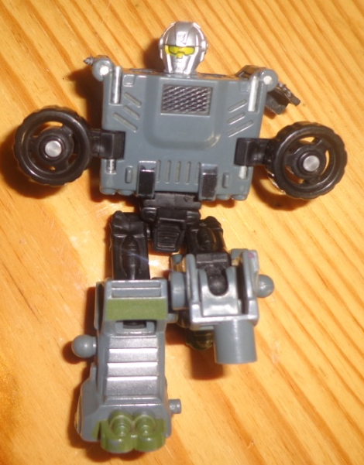



Я люблю свою машину, потому что она гоночная и моего любимого цвета. У нее есть две турбины и красивые надписи с желтыми дисками на колесах.
Папа рисовал машину,
Я раскрасил только шины,
Мне б хотелось самому,
Но пока я не могу!
Нужно много потрудиться,
Чтоб чему-то научиться.
Но скажу я точно вам-
Трансформер
собираю сам
Или может быть почти,
«Слушай, папа, помоги!
Когда вырасту большим,
Буду я, как ты таким!»

Slide 7
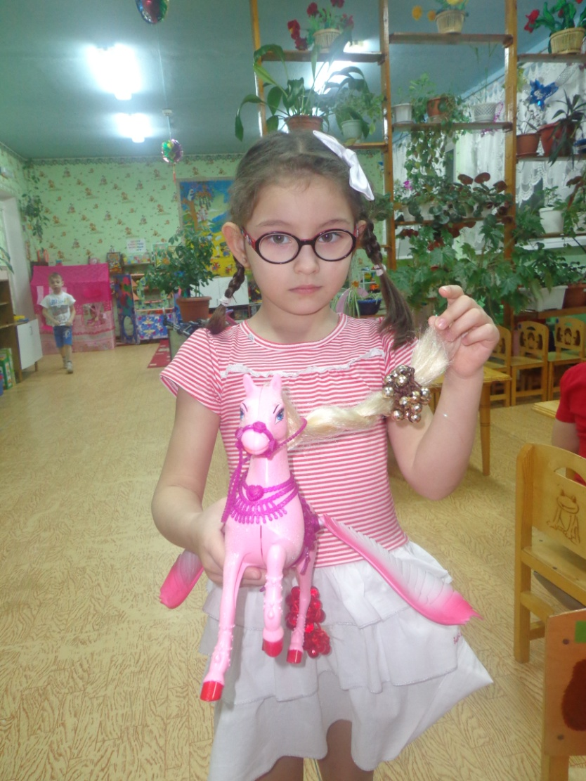
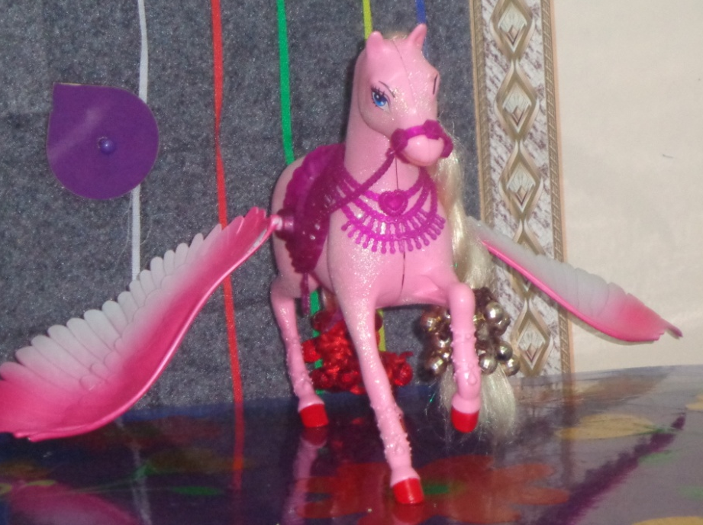
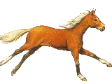

У меня есть друг, его зовут Пегас. Он пришел ко мне из сказки. У него есть крылья и он умеет летать.
Я вообще люблю играть с лошадками. У меня их дома много. Есть Золотка, Белянка, Розочка. А настоящие лошадки живут у бабушки.
А вы знаете?
Первые игрушки лошадки появились в Египте?! В основном лошадок делали из глины.
А позже появились первые лошади-качалки и детские двухколесные каталки с длинной ручкой и маленьким кузовом для ребенка.

Slide 8
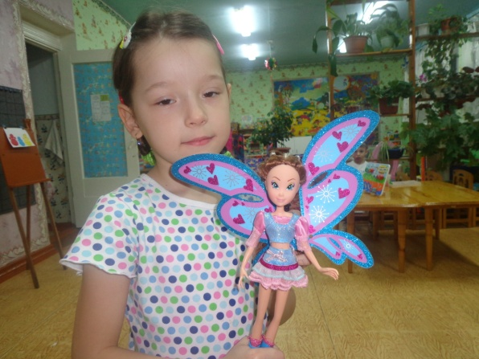

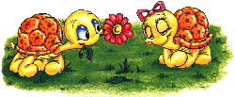
Моя кукла Винкс. Ее зовут Наташа, а меня Алина. Она умеет летать, петь и танцевать. У нее длинные красивые волосы, а еще блестящий наряд и голубые сапожки на каблучке. Мне нравится ей делать разные прически и заплетать волосы в косички.
Моя кукла похожа на красивую бабочку, а еще больше, наверное, на эльфа из сказки «Дюймовочка». Когда я ее держу в руке мне кажется, что она хочет улететь на цветочную поляну к своим друзьям, где ее ждут.
А знаете ли вы?
В Древней Греции и Риме куклы для игр изготавливались из глины и дерева, а руки и ноги прикреплялись к телу с помощью ниток и палок и часто были подвижны.
Более тщательно из дорогих материалов выполнялись куклы для детей знати. Но у кукол было и другое назначение, например, девушки бережно хранили эти куклы до замужества и в канун свадьбы приносили их в дар богиням - Артемиде, Венере.

Slide 9
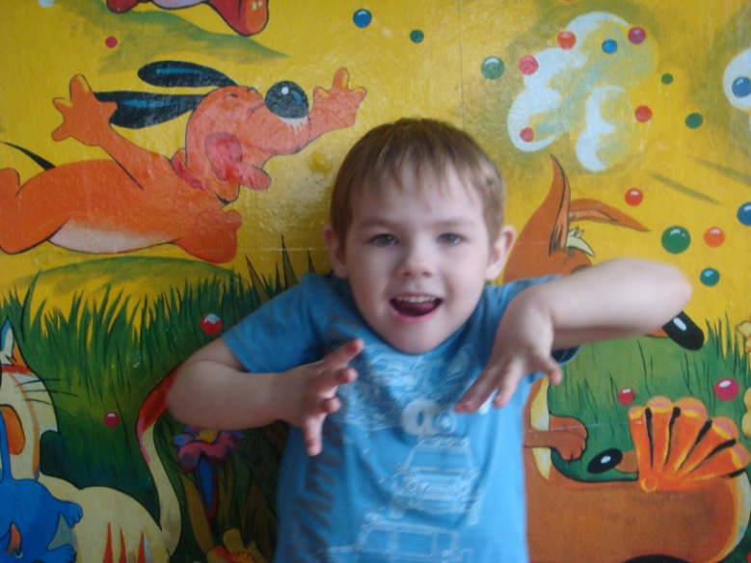
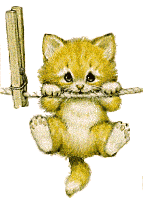
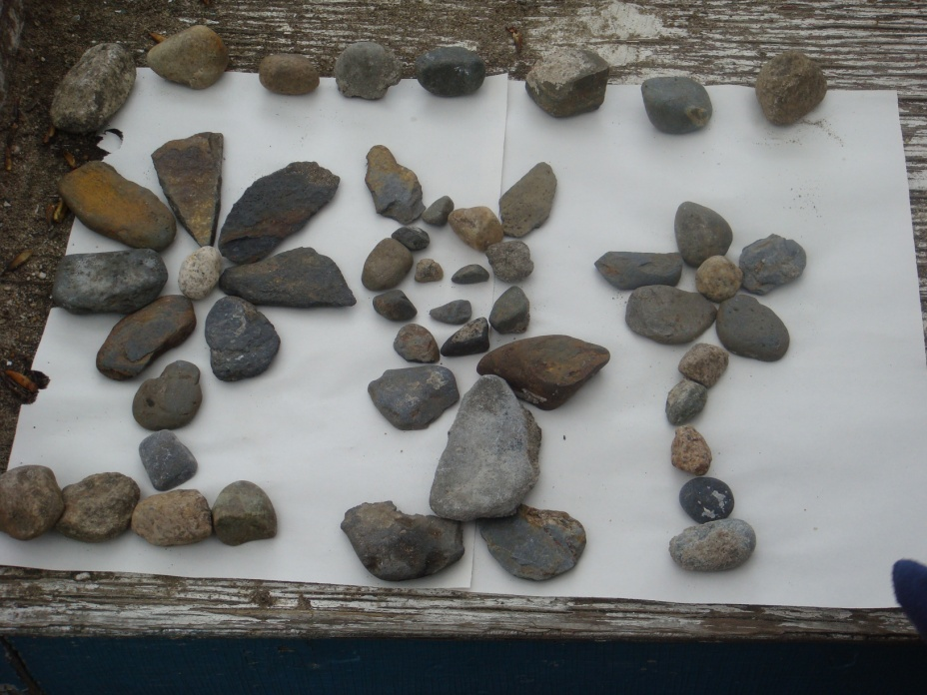
Меня зовут Андрей. Я люблю играть больше всего с красками и карандашами. Вы разве не знали, что с красками и карандашами можно играть? Когда придумываешь разные истории, рисуешь и кажется, что это происходит с тобой на самом деле. Мне больше нравится, когда со мной вместе рядом мама или воспитатель рисует, помогает, если ты сам не можешь, я же еще не умею все сам рисовать.
А вот так мы играли на прогулке.
Из камушков мы выложили целое представление. Камушки были артистами, строительным материалом, денежками, конфетками и печеньем!
А знаете ли вы?
Что в двадцатом веке игрушки начали меняться с такой скоростью, что рассматривать их нужно уже отдельными десятилетиями.
В 50-х годах в СССР в моду вошли ватные елочные игрушки, плюшевые медведи и, конечно же, солдатики. Так же во всех домах стандартным украшением комодов и трюмо были фарфоровые статуэтки.

Slide 10
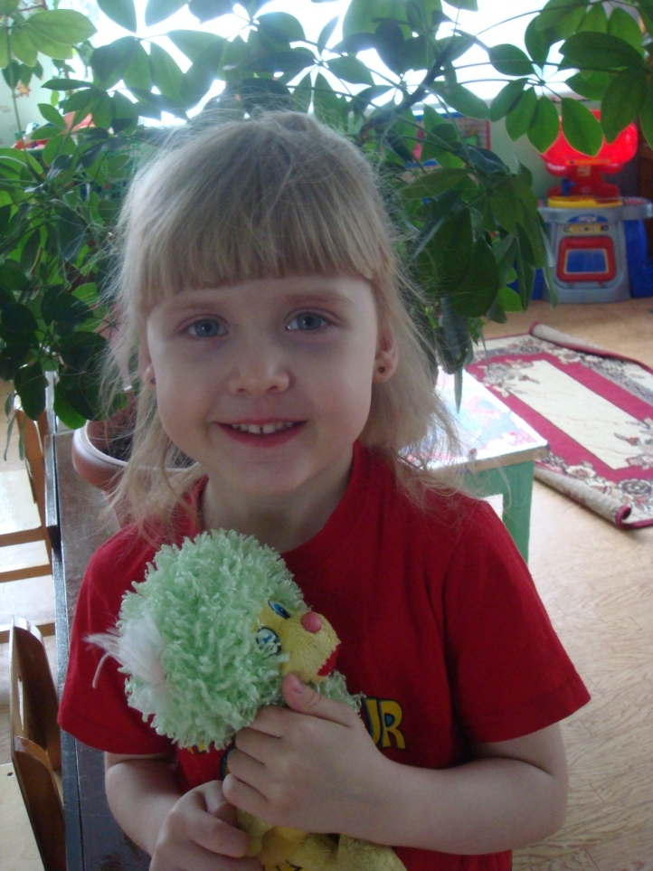
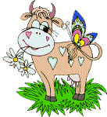


Я Ирина. Мои любимые игрушки разные мягкие. Мне они нравятся, потому что они теплые, пушистые, их приятно прижимать к себе.
Играть с ними можно в разные игры: их можно лечить, кормить, с ними можно гулять, их можно даже учить. А еще можно играть в прятки. Мы в группе часто так играем. Кто-нибудь из ребят их прячет или воспитатель, а все остальные должны искать.
А знаете ли вы?
Что освоение космоса внесло свою лепту в игрушки следующего десятилетия. А дальше уже советская мультипликация и Олимпиада-80 становятся источником для новых персонажей - Вини Пух и Котенок Гав, Чебурашка и Крокодил Гена.
Ну а в новейшей истории России, наряду с уже перечисленными героями, появляются многочисленные зарубежные персонажи - Барби и черепашки Ниндзя, Человек-паук и Бэтмен, феи Винкс и бакуганы и разные другие игрушки!

Slide 11
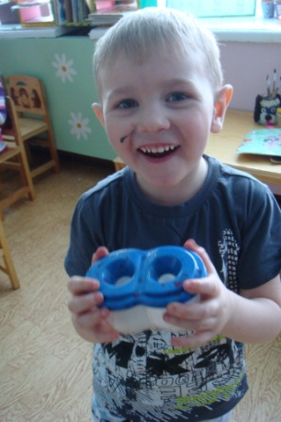
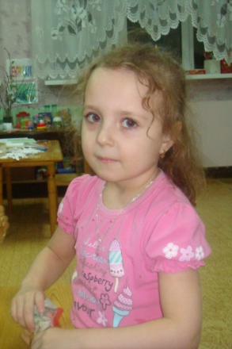
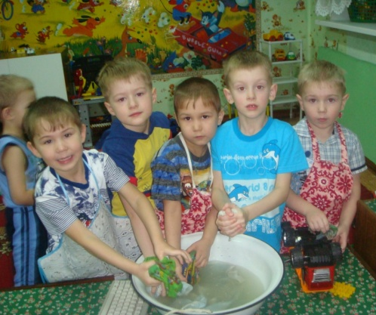

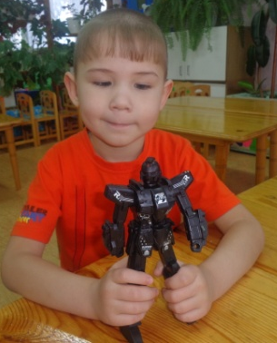

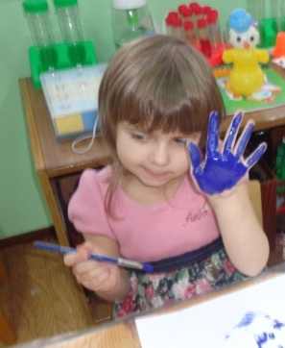
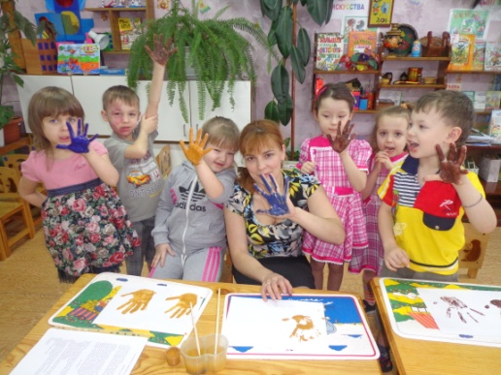
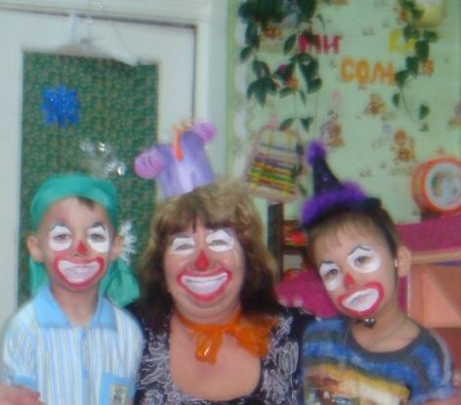
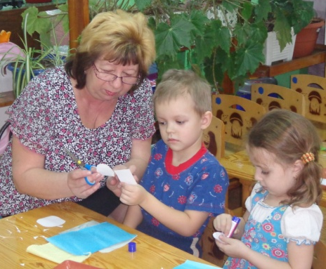
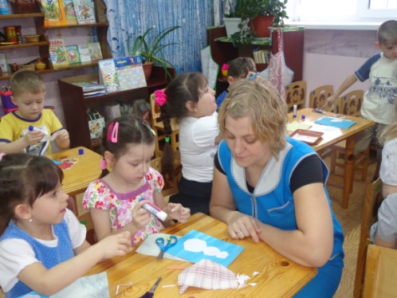
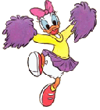
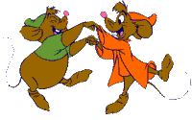
Вот такие наши дети-
Тани, Димы, Али, Пети!
Кто- то любит рисовать,
Вместе любят все играть.
Физкультурой заниматься
И на санках покататься.
Все такие разные,
Чудесные, прекрасные!
Вот, что мы узнали с ребятами из истории игрушек! Несмотря на все трансформации, которые претерпевали игрушки на протяжении многих веков, их назначение осталось неизменным - все они призваны для того, чтобы помогать детям развиваться и учиться. Мы рассказали про свои игрушки, с которыми любят играть наши ребята.

Slide 12
Электронная книга «Моя любимая игрушка» была создана воспитателями старшей группы «Муравьишки», МДОУ №5 «Брусничка», города Бодайбо :
Щербаковой Галиной Анатольевной
Новрузовой Ольгой Алексеевной
С участием родителей:
Бекреневой Н.В.
Кулиевой Н.А.
Бекешевой А.К.
Гладий Н.В.
Башмаковой Е.С.
Марущенко Т.А.
Граф Н.В.
Чистяковой В.П.
Детей группы «Муравьишки»:
Бекреневой Али, Кулиевой Тани, Бекешевой Дианы, Гладий Кирилла, Кривых Андрея, Башмаковой Полины, Малюгиной Алины, Марущенко Андрея, Мелентьевой Иры.

